Slide 1
1.3
Ukládání radioaktivních odpadů do ŽP (2)
  technické aspekty zajištění bezpečného ukládání
  inženýrské a přírodní (geologické) bariéry

Slide 2
Ukládání nízko a středně aktivních odpadů
Dlouhodobá izolace od ŽP a kritické skupiny
  Stovky let ( - 300 let)
  Umělé (inženýrské) bariéry
  Přírodní bariéry
    Retardační funkce
    Rozptyl – ředění
Monitoring
  po dobu provozu
  Institucionální po ukončení provozu (100 let)
Ukládání desítek až stovek m3 RAO za rok
  Transportovatelnost
  Manipulovatelnost

Slide 3
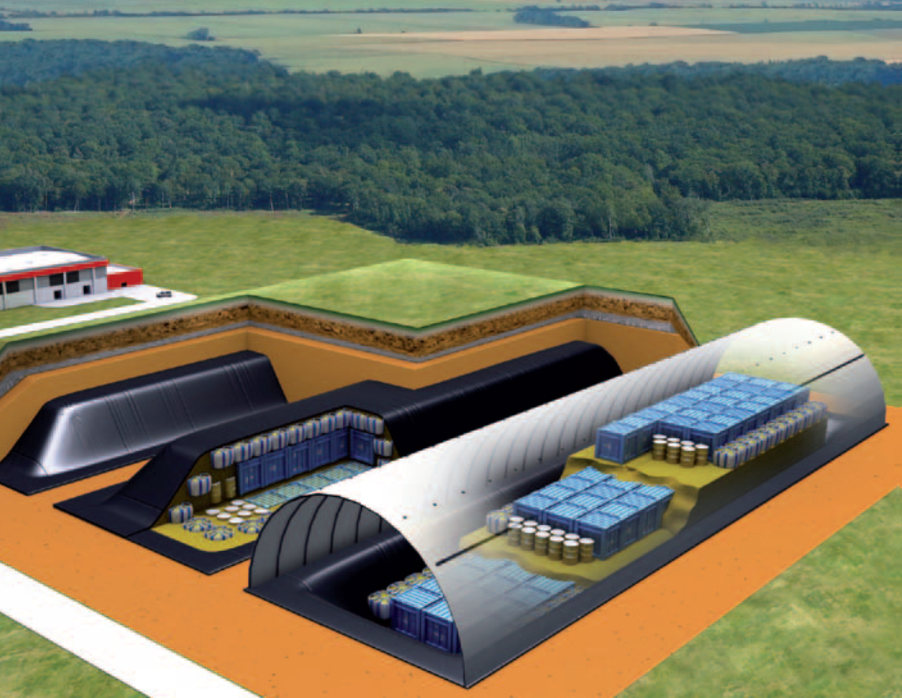
Ukládání velmi nízko aktivních odpadů – příklad Francie

Slide 4
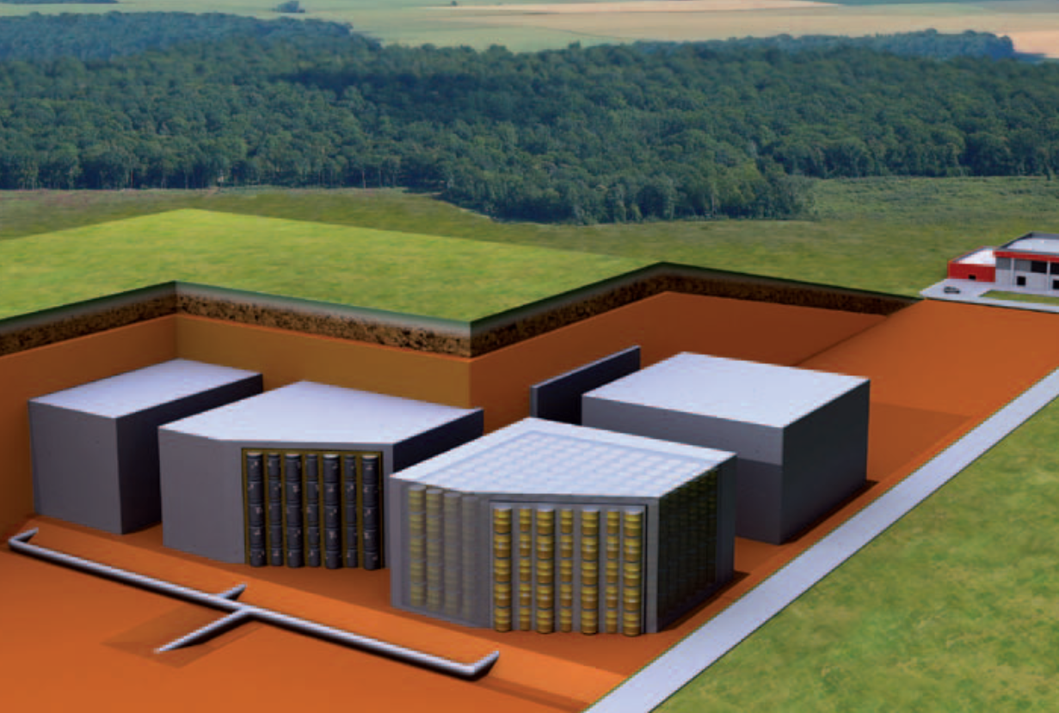
Ukládání nízko a středně aktivních odpadů – příklad Francie

Slide 5
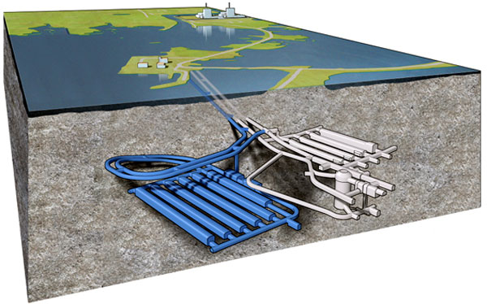
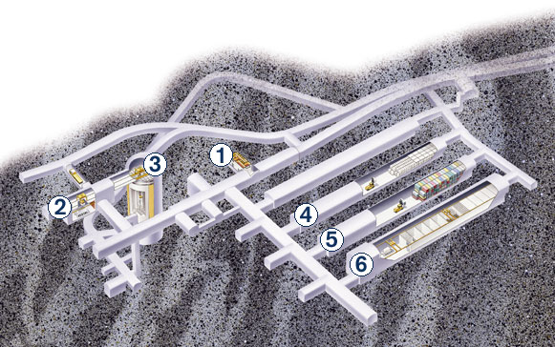
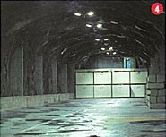
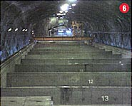
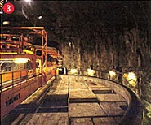
Ukládání nízko a středněaktivních odpadů – příklad Švédsko

Slide 6
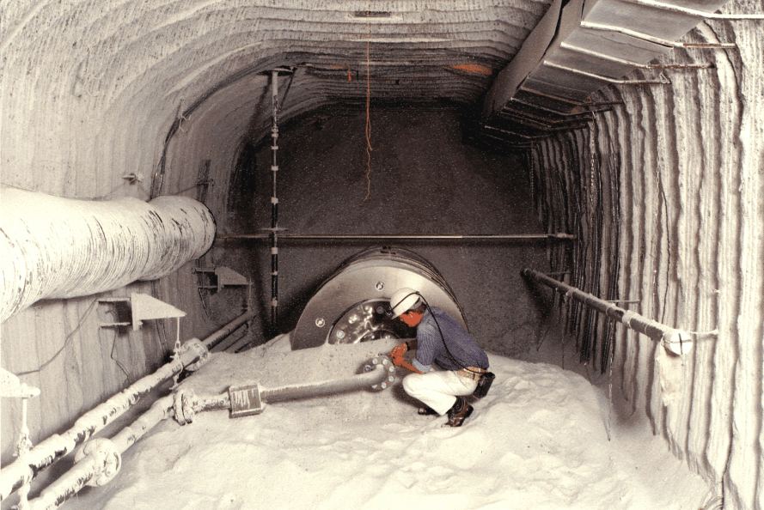
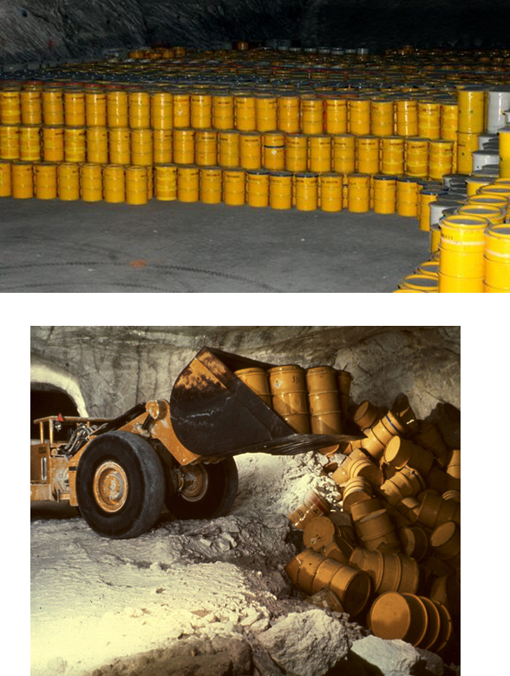
Ukládání nízko a středně aktivních odpadů
- příklad Německo
Solný důl - Asse II
Notes:
This is a picture of the landscape near Litómerice. From the slope of one of these hills the Richard mine has been horizontally excavated.

Slide 7
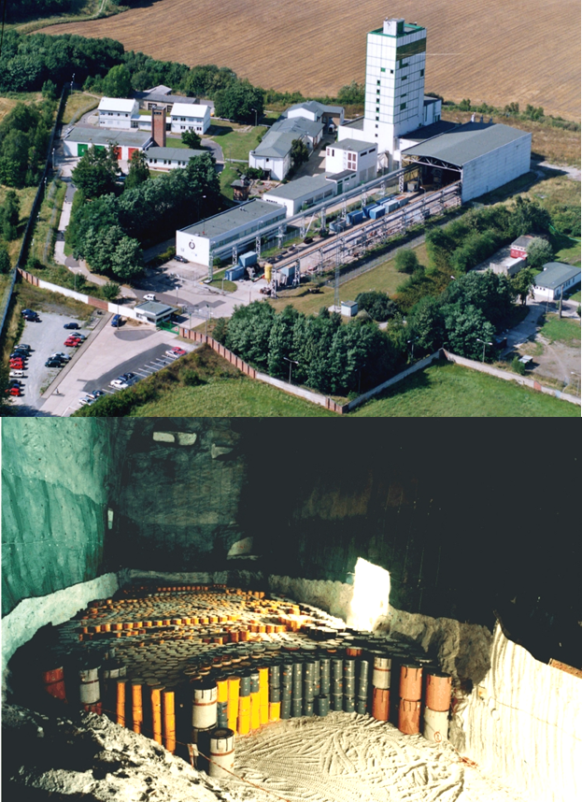
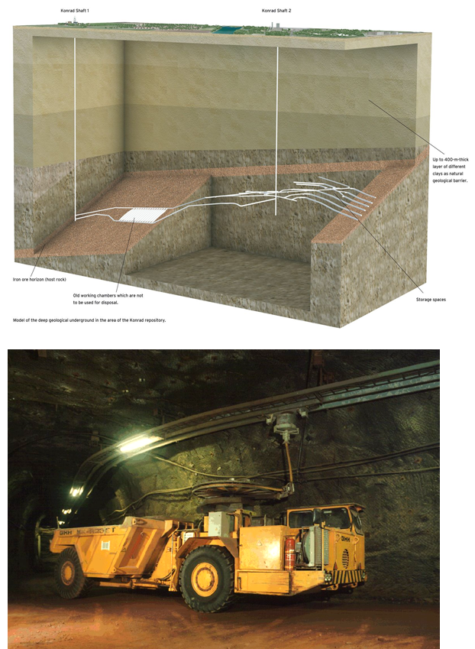
Ukládání nízko a středně aktivních odpadů
- příklad Německo
Železnorudný důl Konrad
Notes:
This is a picture of the landscape near Litómerice. From the slope of one of these hills the Richard mine has been horizontally excavated.

Slide 8
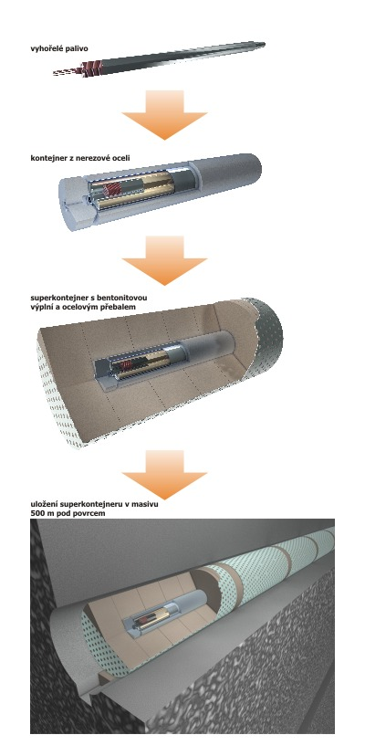
Ukládání vyhořelého jaderného paliva a vysokoaktivních odpadů v hlubinném úložišti
Kombinace inženýrských a přírodních bariér
Multibariérový úložný systém v horninovém masivu
Inženýrské bariéry
  Úložný kontejner (ÚOS), kovový,
  s životností >>10 000 let
  Bentonitotová výplň - retardace radionuklidů po dobu cca 10 000 let
Horninový masiv
  Zajišťuje mechanickou stabilitu úložného systému
  Zajišťuje geochemickou stabilitu úložného systému
  Retardace radionuklidů >>10 000 až X00 000 let

Slide 9
Bezpečnostní koncepty HÚ
Hlavní bariérou je horninový masiv
Koncepty a hostitelská hornina v některých zemích:
Země | Ukládání | Hostitelská hornina | Otevření HÚ
Francie | VAO | Jílovce | 2025
Německo | VJP + VAO | Sůl, solný dóm | 2025 – 2030 ??
Belgie | VJP + VAO | Jíly | ??
Švýcarsko | VAO + VJP | Jílovce | 2025
Finsko | VJP | Migmatity | 2020
Švédsko | VJP | Granity (žuly) | 2020
Slovensko | VJP | ??? Žuly, jíly | 2035

Slide 10
Strategie vývoje HÚ ve světě
VJP → VAO → HÚ nebo VJP → (sklad) → HÚ
Země | Počet reaktorů | Skladování VJP | Přepracování → VAO | Provoz HÚ
Francie | 59 (+1) | Různá místa | ANO, skladování | 2025
Finsko | 4 (+1) | Sklady u JE | NE | 2020 - 2025
Německo | 17 | Decentralizace | Částečně ANO, sklad Gorleben | ?? Gorleben, 2025??
Nizozemsko | 1 | NE | ANO, sklad u JE | Po r. 2100
Španělsko | 8 | ANO, u JE | NE | Centrální dočasný sklad (60 let) → HÚ
Švýcarsko | 5 | ANO, Zwilag | ANO, z části | 2040
Švédsko | 10 | Centrální - CLAB | NE | 2025

Slide 11
Ukládání vysokoaktivních odpadů
- příklad Francie

Slide 12
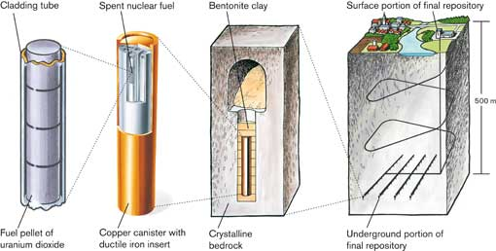
Ukládání vysokoaktivních odpadů
- příklad Švédsko

Slide 13
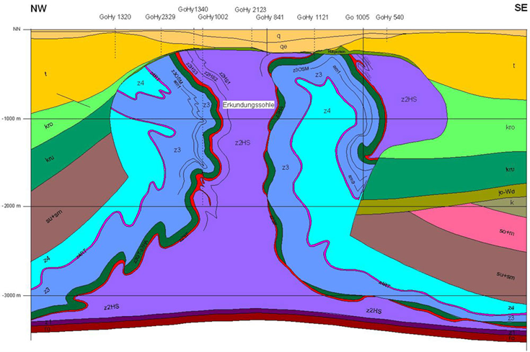
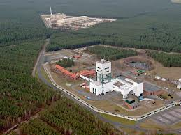
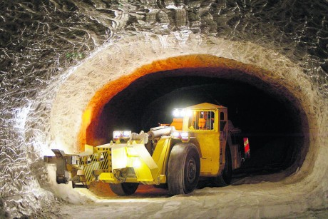
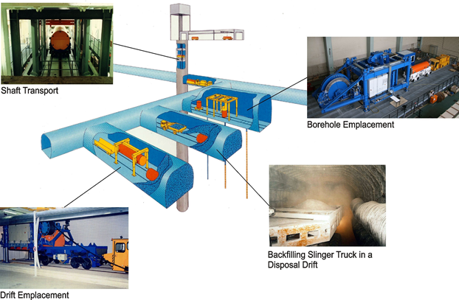
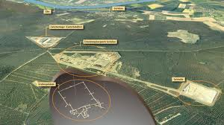
Ukládání vysokoaktivních odpadů
- příklad Německo - Gorleben

Slide 14
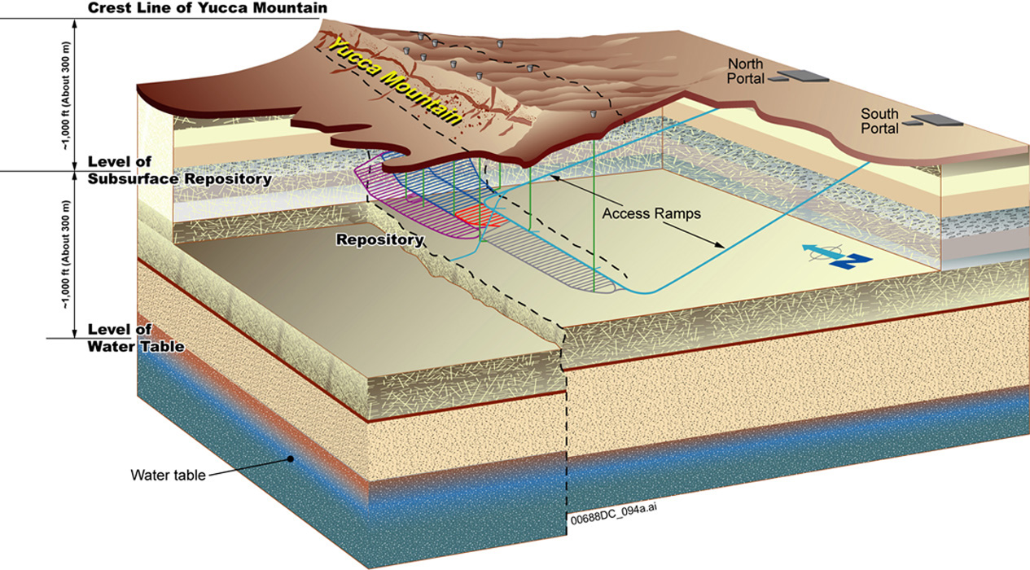
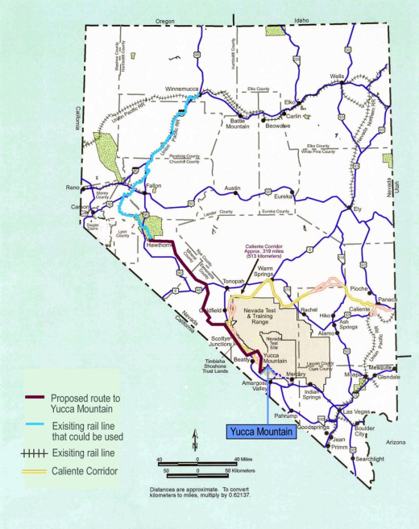
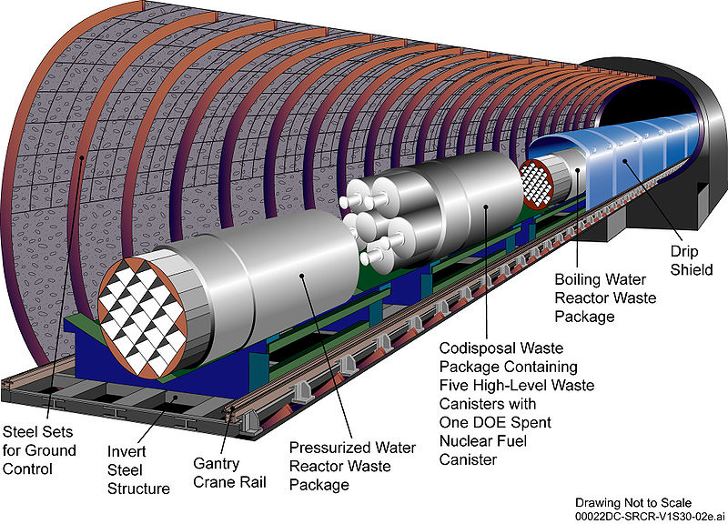
Ukládání vysokoaktivních odpadů
- příklad USA – Yucca Mountain, NV

Slide 15
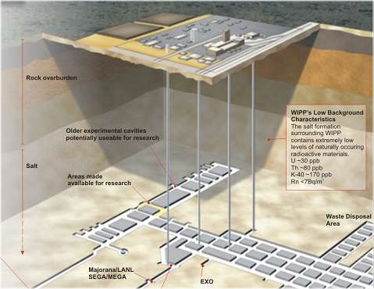
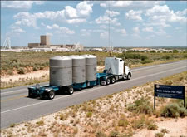
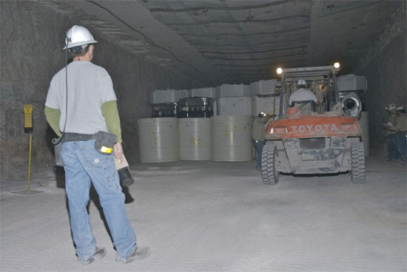
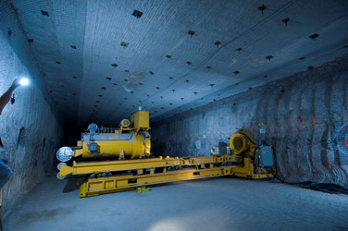
Ukládání vysokoaktivních odpadů
- příklad USA – WIPP, NM

